Slide 1
МДОУ «Детский сад №237» «Страна фантазия» Образовательная область «Художественно-эстетическое развитие»
Педагоги группы № 9:
Хухарева О.Г.
Обряднова Т.Ф.
г. Ярославль

Slide 2
Цель: развивать творческие способности, фантазию, воображение. Помочь ребенку проявить свои художественные способности в различных видах изобразительной и прикладной деятельности.
Задачи:
1) обучающие:
- учить технике пластилинография, рисование клеем, работа с природным и бросовым материалом и т. д.;
-учить детей понимать и выполнять словесные инструкции;
-учить понимать друг друга;
-сформировать интерес к созданию аппликации из природного и бросового материалов;
2) развивающие:
-развитие координации движений рук, глазомер;
-развитие творческой фантазии, эстетического и цветового восприятия;
-стимулировать развитие памяти;
-развивать способности к концентрации внимания;
3) воспитательные:
-воспитание навыков аккуратной работы;
-воспитание желания участвовать в создании индивидуальных и коллективных работах.

Slide 3
Принципы построения педагогического процесса.
1.От простого к сложному.
2.Системность работ.
3.Принцип тематических циклов.
4.Индивидуальный подход.

Slide 4
Методы и приемы обучения.
1. Наглядные (показ педагога, пример, помощь).
2. Словесные (объяснение, описание, поощрение, убеждение, использование скороговорок, пословиц и поговорок).
3. Практические (самостоятельное и совместное выполнение поделки).

Slide 5
Материалы:
бумага, бумажные салфетки разных цветов, клей ПВА, картон, ножницы, макаронные изделия разной формы, крупы (рис, гречка, пшено, манка, фасоль), пластилин, нитки, ткани, пуговицы, гуашь, фломастеры, цветные карандаши.

Slide 6
Ожидаемые результаты:
дети познакомятся с различными материалами и их свойствами;
освоят навыки работы с ножницами и клеем;
научатся некоторым приемам преобразования материалов;
научатся видеть необычное в обычном предмете;
разовьют мелкую моторику рук;
разовьется поисковая деятельность;
освоят умение анализировать поделку;
сформируется положительное отношение к труду;
разовьются конструктивные, познавательные, творческие и художественные способности;
подготовится рука к письму.

Slide 7
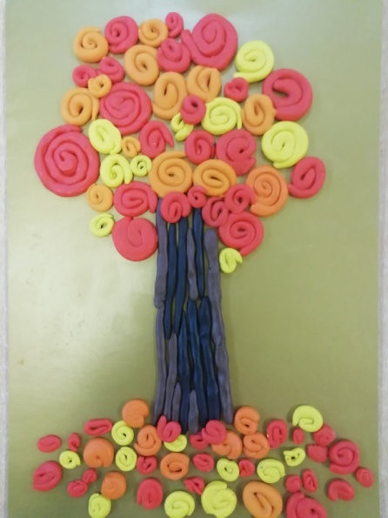
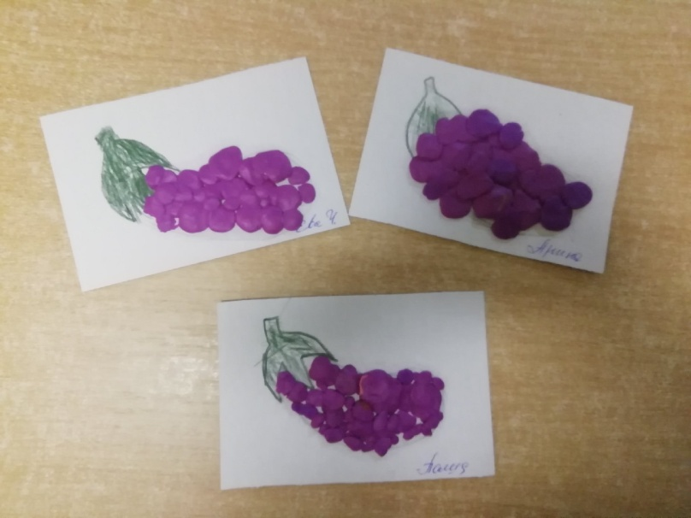
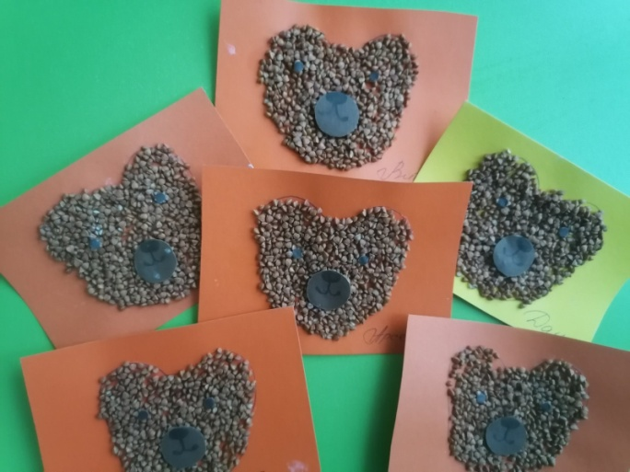
2019-2020 учебный год

Slide 8
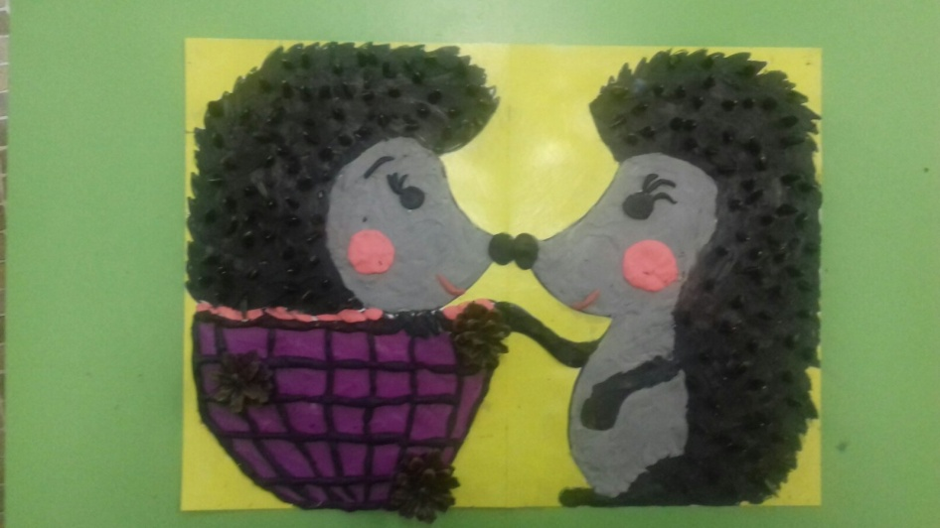
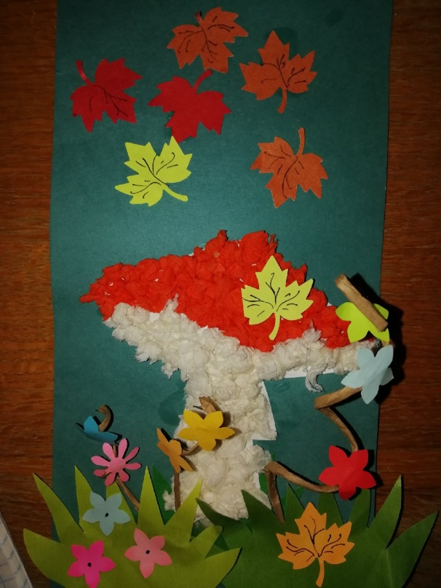
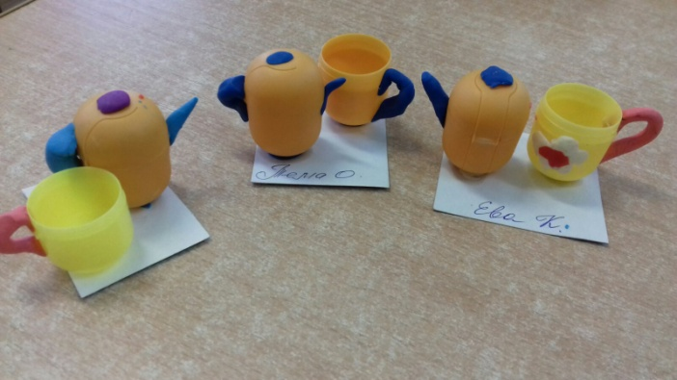
2019-2020 учебный год

Slide 9
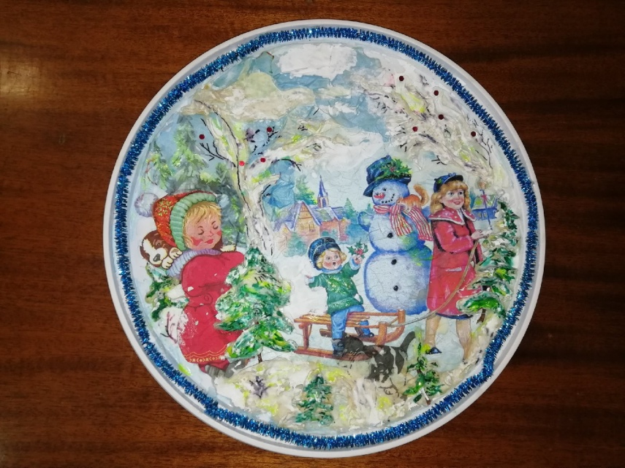
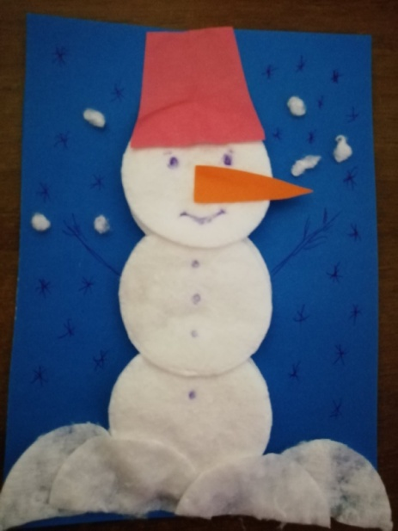
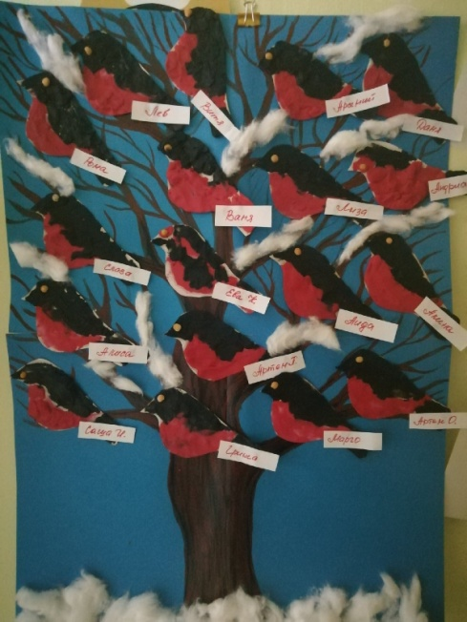
2019-2020 учебный год

Slide 10
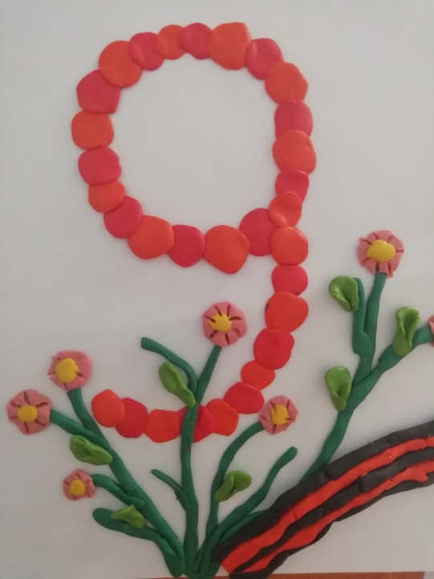
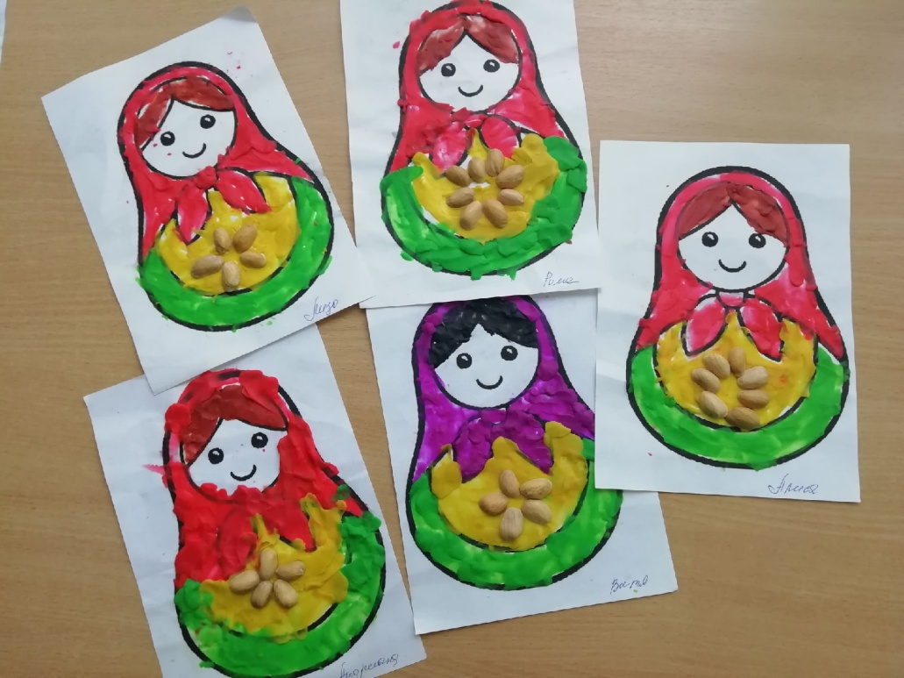
2019-2020 учебный год

Slide 11
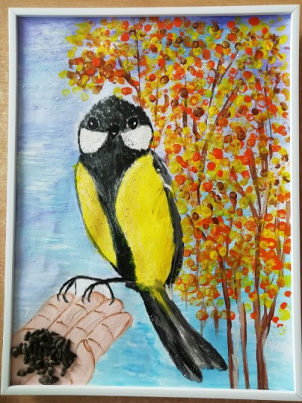
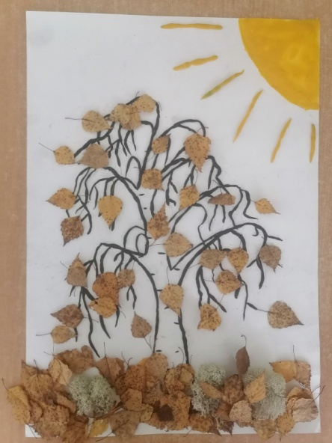
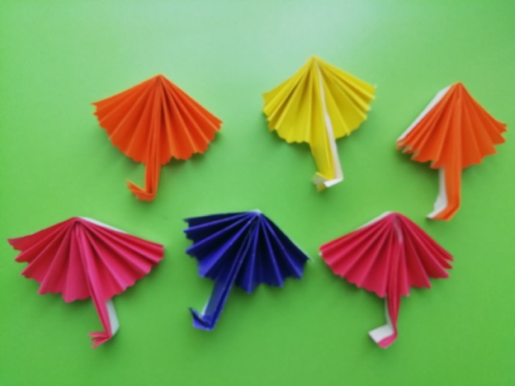
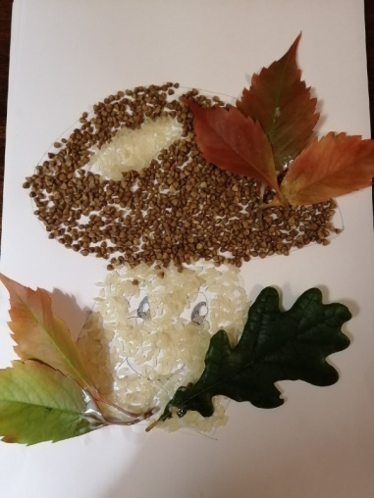
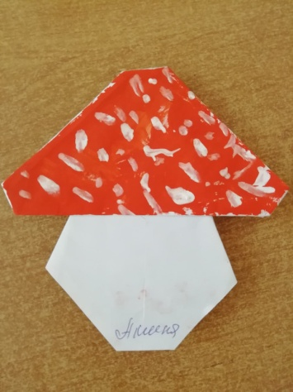
2020-2021 учебный год

Slide 12
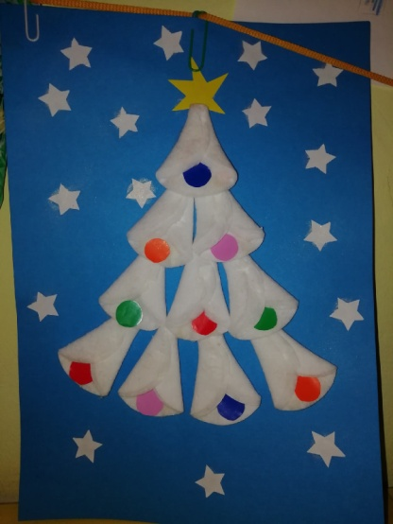
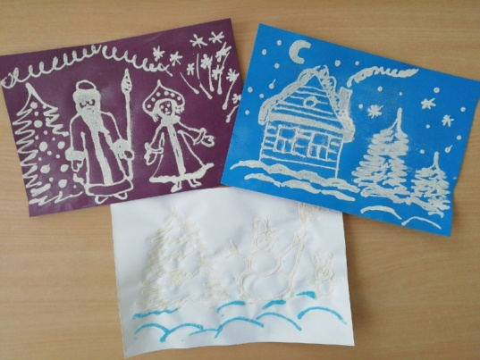
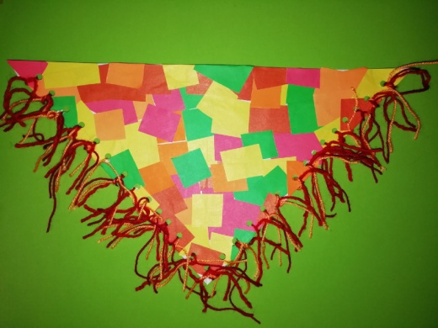
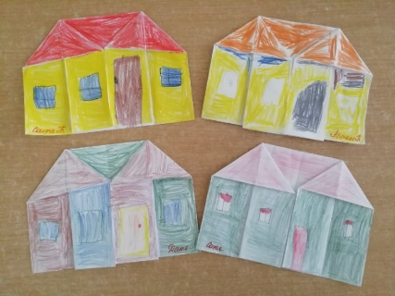
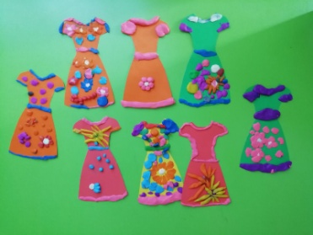
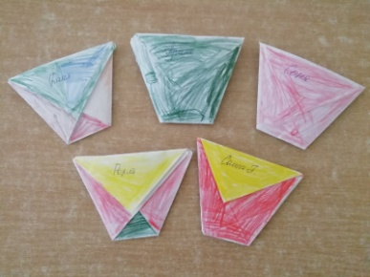
2020-2021 учебный год

Slide 13
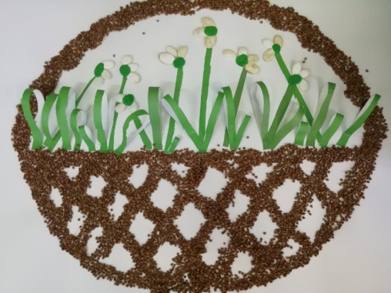
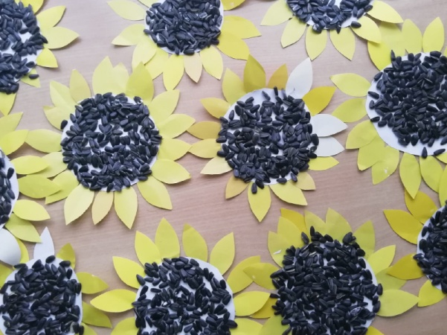
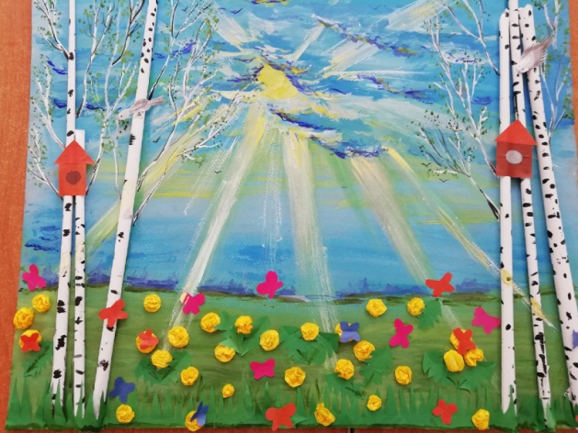
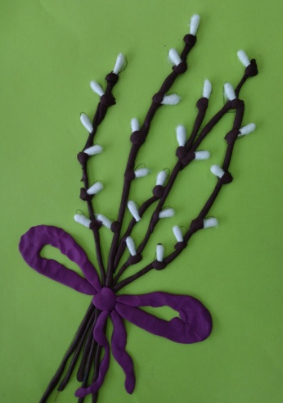
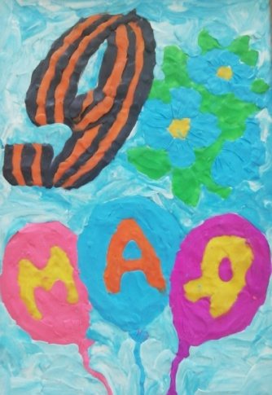
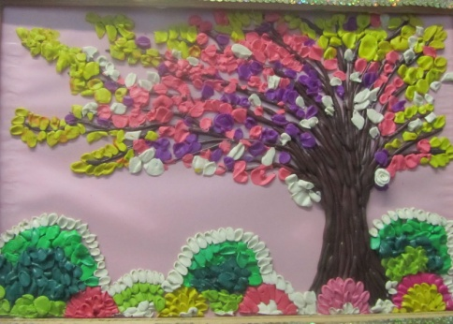
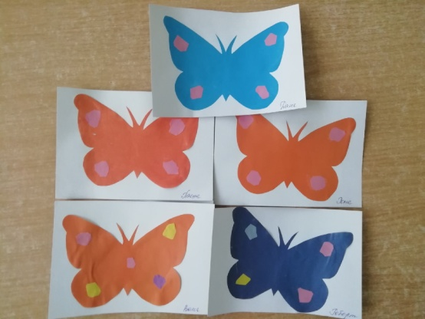
2020-2021 учебный год

Slide 14
Литература:
1. Черкасова И. А., Руснак В. Ю., Бутова М. В. Нетрадиционные техники работы с бумагой
2. Давыдова Г. Н. Пластилинография для малышей
3. Лыкова И. А. Художественный труд в детском саду
4. Тихомирова О.Ю., Лебедева Г.А., Пластилиновая картина
Интернет источники:
http://www.maam.ru/
http://podelkidlyadetei.ru/
http://doshkolnik.ru/
http://nsportal.ru/
http://stranamasterov.ru/
http://ped-kopilka.ru/

